Slide 1


UBND QUẬN LONG BIÊN
TRƯỜNG MẦM NON LONG BIÊN
VĂN HỌC
THƠ: EM VẼ BÁC HỒ
Lớp: Nhà trẻ D2
Giáo viên: Tú Uyên

Slide 2

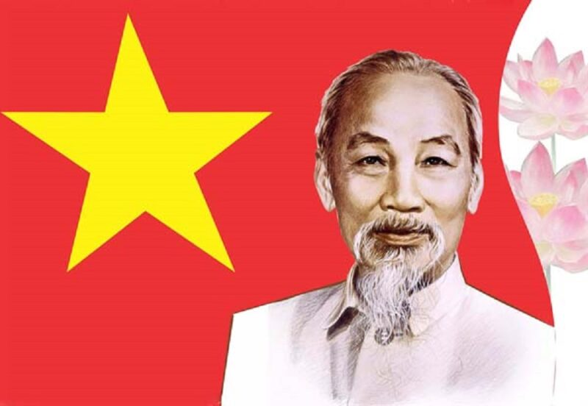
BÁC HỒ
Đây là ai?

Slide 3
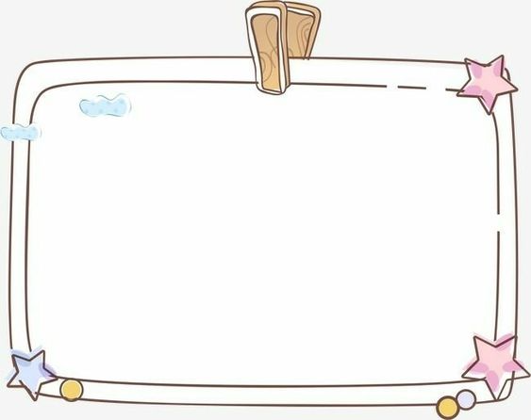
THƠ: EM VẼ BÁC HỒ
Tác giả: Thy Ngọc

Slide 4

THƠ: EM VẼ BÁC HỒ
Tác giả: Thy Ngọc
Em vẽ Bác Hồ
Trên tờ giấy trắng
Em vẽ vầng trán
Trán Bác Hồ cao
Em vẽ tóc râu
Chỉ vờn nhè nhẹ
Em vẽ Bác bế
Hai cháu hai tay
Cháu Bắc bên này
Cháu Nam bên ấy…
Vẽ hết trang giấy
Toàn những thiếu nhi
Theo bước Bác đi
Khăn quàng đỏ thắm
Em vẽ chim trắng
Bay trên trời xanh
Em đề dưới tranh
” Đời đời ơn Bác”

Slide 5
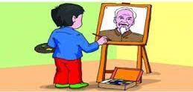
BÀI THƠ: EM VẼ BÁC HỒ
Tác giả: Thy Ngọc
CÔ VỪA ĐỌC BÀI THƠ GÌ?
BÀI THƠ DO AI SÁNG TÁC?

Slide 6
Em vẽ Bác Hồ
Trên tờ giấy trắng
Em vẽ vầng trán
Trán Bác Hồ cao
Em vẽ tóc râu
Chỉ vờn nhè nhẹ
Bạn nhỏ vẽ Bác Hồ như thế nào?

Slide 7
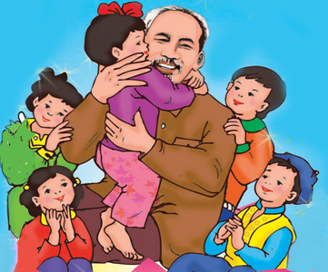
Em vẽ Bác bế
Hai cháu hai tay
Cháu Bắc bên này
Cháu Nam bên ấy…
Vẽ hết trang giấy
Toàn những thiếu nhi
Theo bước Bác đi
Khăn quàng đỏ thắm
Bạn nhỏ vẽ Bác Hồ đang bế ai?

Slide 8
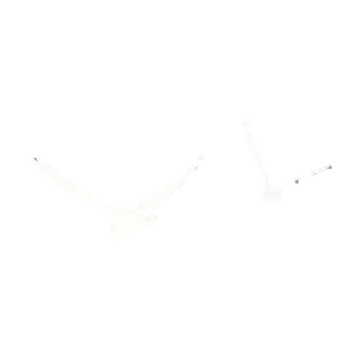
Theo bước Bác đi
Khăn quàng đỏ thắm
Em vẽ chim trắng
Bay trên trời xanh
Em đề dưới tranh
” Đời đời ơn Bác”
Ngoài vẽ Bác đang bế thiếu nhi ra
bạn nhỏ còn vẽ gì nữa?

Slide 9

GIÁO DỤC:
Phải luôn nhớ ơn và kính yêu Bác Hồ

